Slide 1

ConfiguraciÓn dhcp en windows server 2016
Sara Abdel Sabour García 2FPB

Slide 2
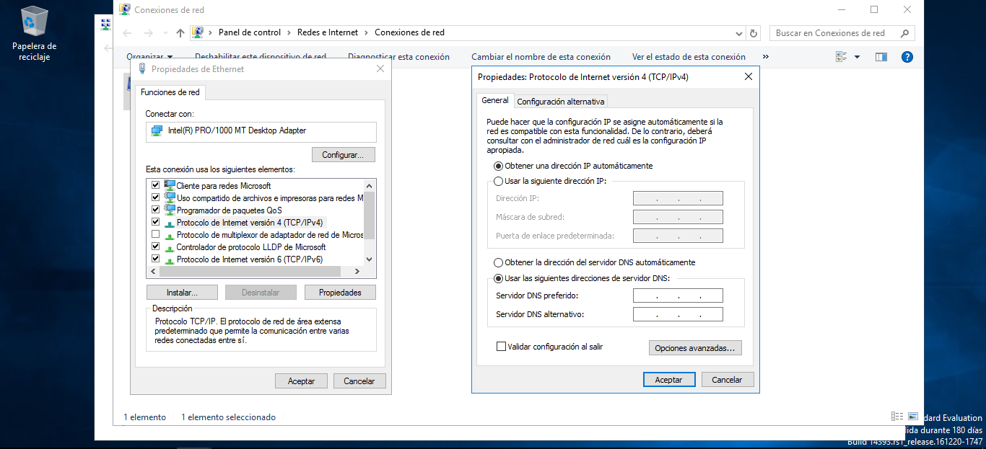
antes de empezar
Antes de la instalación del servidor DHCP

Slide 3
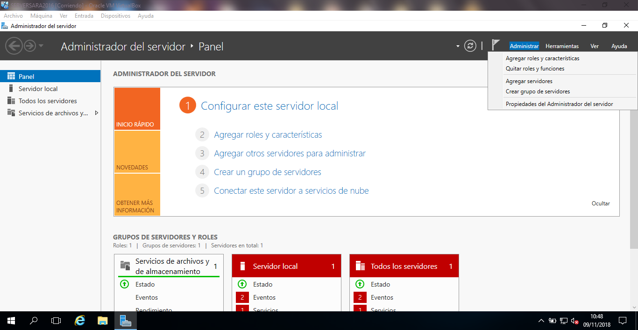
PASO 1
Vamos a administrar y damos en agregar roles y características

Slide 4
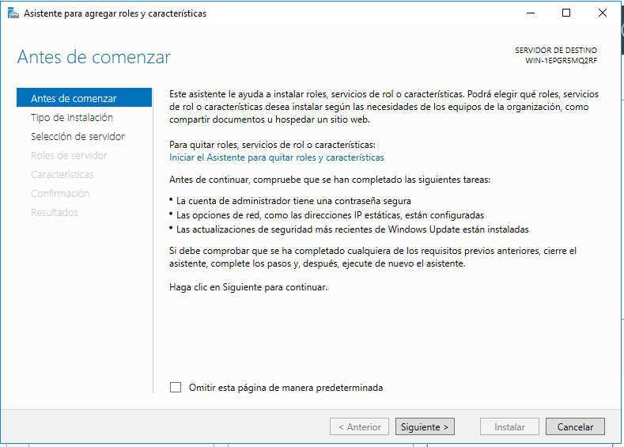
Paso 2
Damos en siguiente

Slide 5
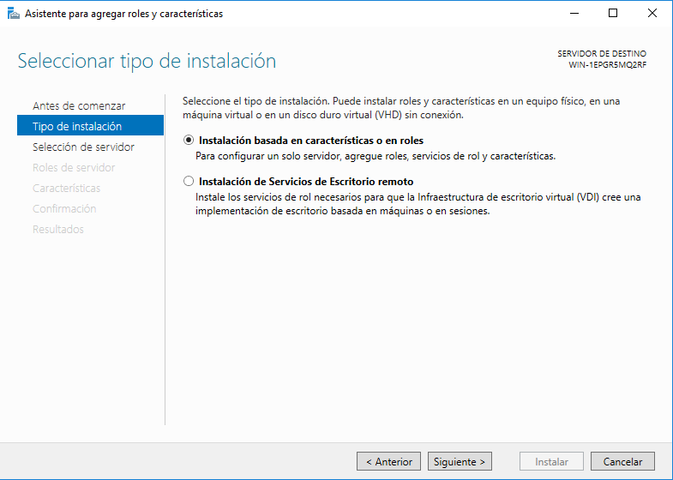
Paso 3
No cambiamos esta opción para lo que vamos a instalar y damos en siguiente

Slide 6
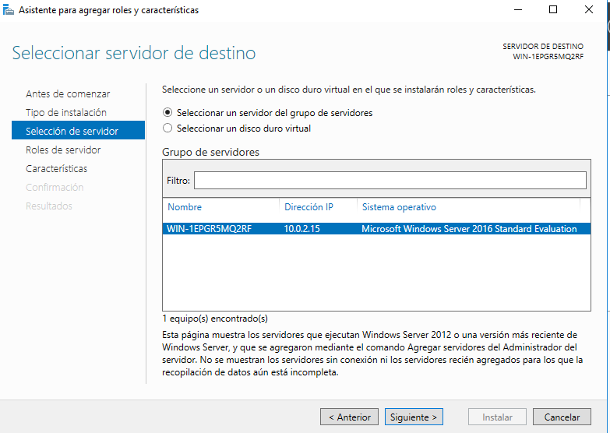
Paso 4
Esta por predeterminado y del cual no cambiamos , siguiente ..

Slide 7
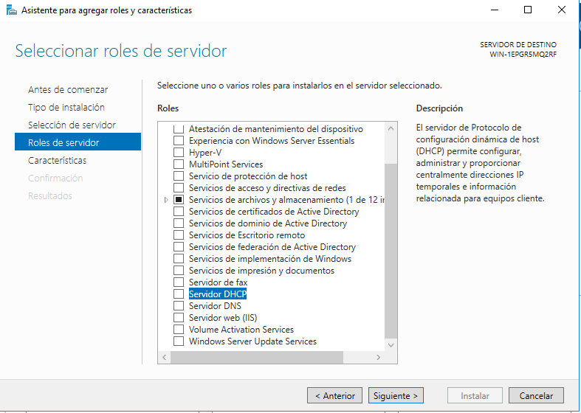
Paso 5
Damos en el servidor DHCP y ahora en la siguiente diapositiva se ve lo que contiene dentro

Slide 8
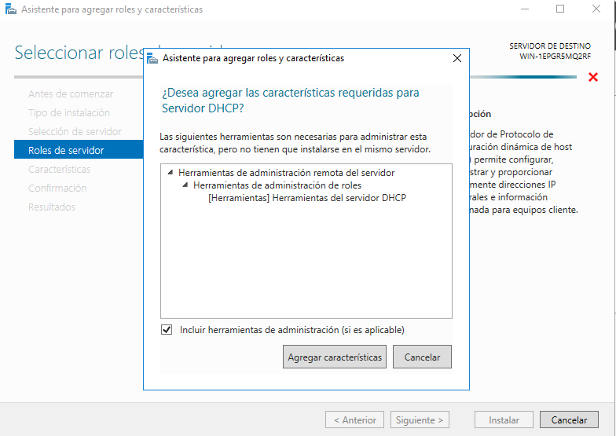
Paso 6
Damos en agregar características y pondrá un tic en el servidor

Slide 9
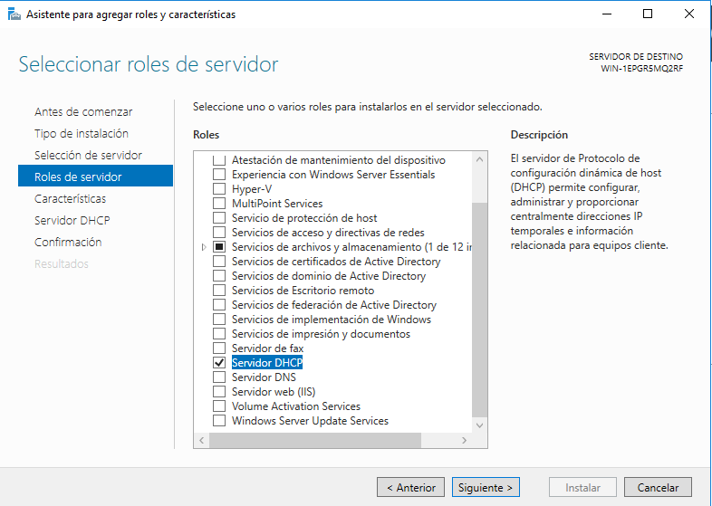
Paso 7
Como decía en anterior diapositiva ….

Slide 10
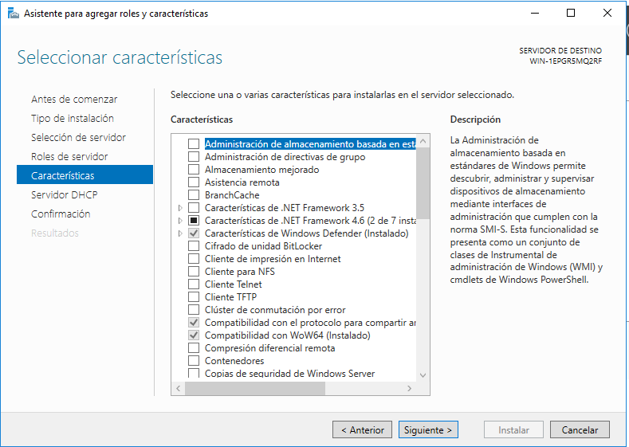
PASO 8
Aquí no es necesario cambiar o poner nueva característica , damos en siguiente

Slide 11
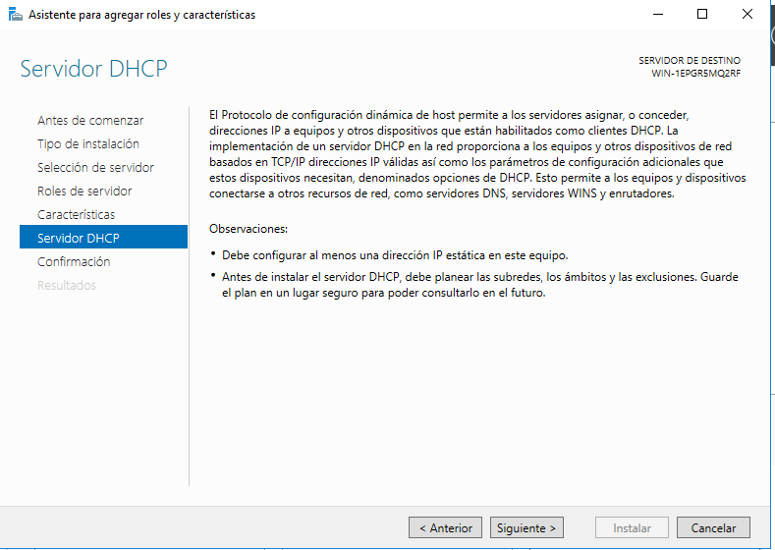
Paso 9
Nos informa de lo que es el servidor DHCP y damos en siguiente de nuevo

Slide 12
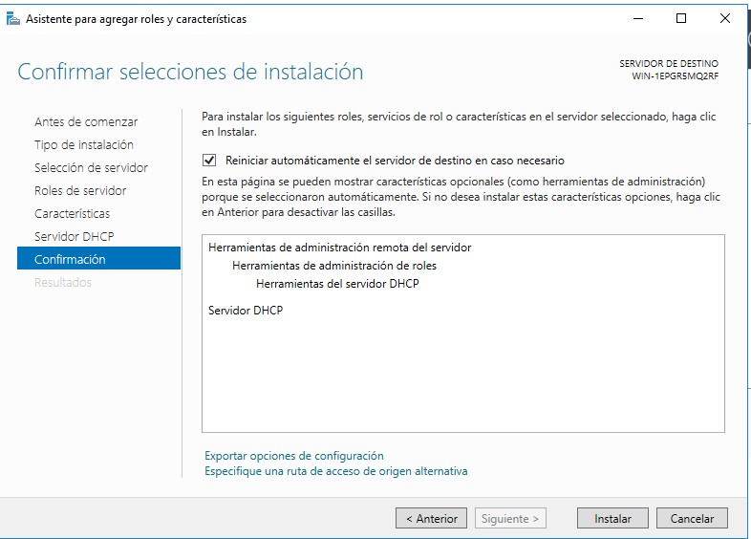
Paso 10
Damos finalmente en instalar y comenzara el proceso

Slide 13
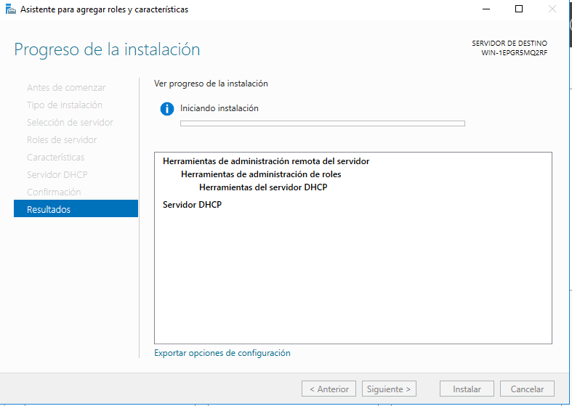
Paso 11
Comienza y estará asi por unos minutos instalando el servidor DHCP.

Slide 14
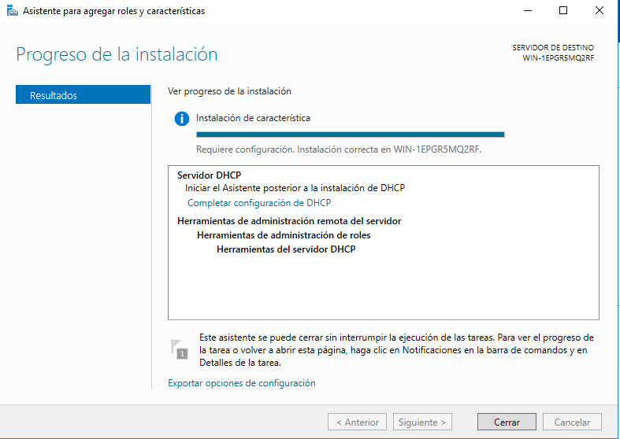
Paso 12
Aquí estaría el resultado de nuestra instalación , una vez que esta esto , se reiniciara y realizara los cambios

Slide 15
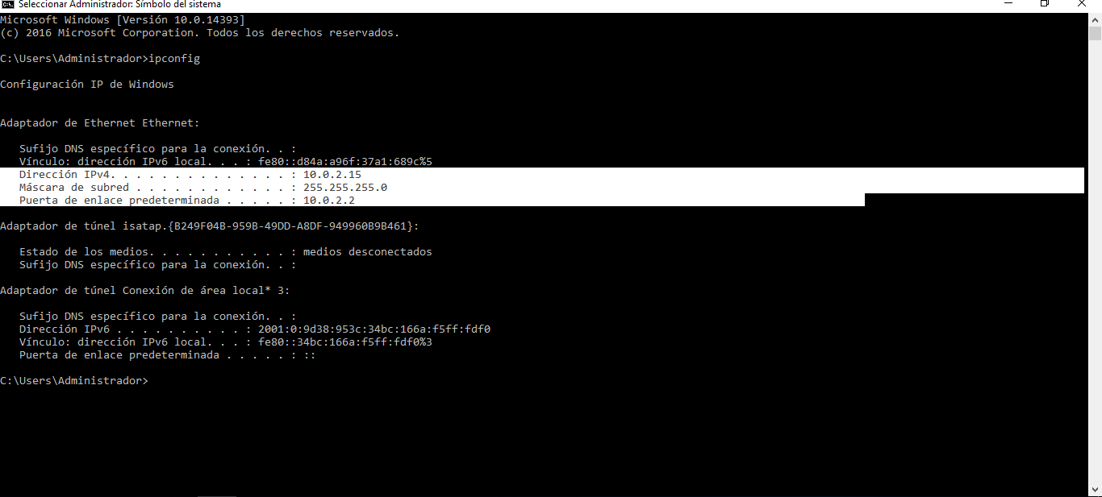
¿ CÓMO COMPROBAMOS EL DHCP ASIGNADO?
Iremos al cmd y metemos el comando ipconfig

